Slide 1

软件学院2023级1班软件开发综合实训启动会
2025年3月17日

Slide 2
目录
学院实训课程介绍
本次实训任务及评分标准
本次实训具体安排

Slide 3

华南理工大学软件学院实训课程介绍
实训类课程是软件工程专业实践教学活动中的一个重要环节，软件学院实训类课程分为基于专业课程的软件开发综合实训和专业特色方向实训。
软件开发综合实训是针对本科一年级和二年级学生在完成软件工程专业核心课程学习后开展的实训，是专业基础课程学习的延伸。实训为期5周，采取集中实训形式安排在第一学年或第二学年结束前，由学院专任教师指导。
专业特色方向实训是针对本科三年级开展的、综合运用所学的软件工程专业知识和技术、涵盖软件工程整个生命周期的工程实训，它依据培养方案中大三年级的多个特色方向，每个方向开设一门实训课程，学生根据自己所选的专业特色方向参与相关实训课程，实训为期6周，采取集中实训形式安排在第三学年结束前，由学院邀请校外合作企业的高级专业技术人员参与指导，实训场地为校内实训基地或团队实验室。

Slide 4
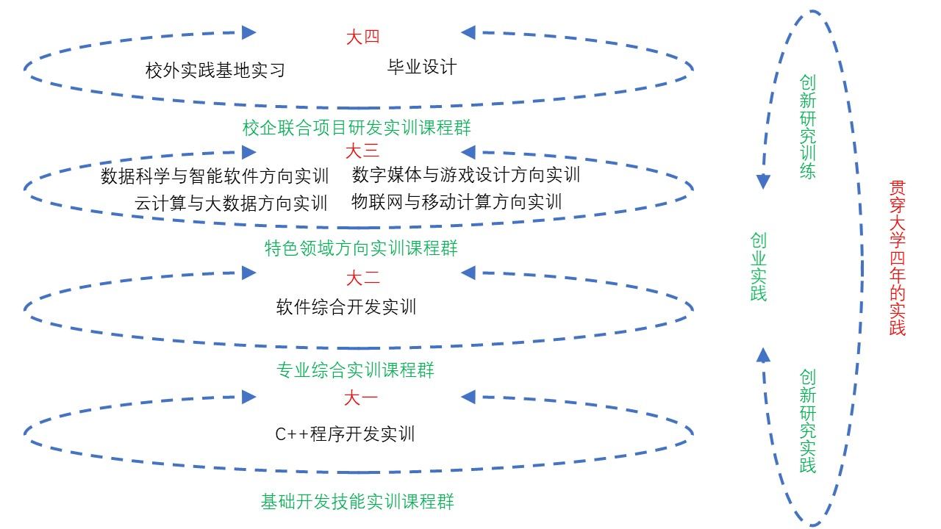
华南理工大学软件学院实践课程体系

Slide 5
软件开发综合实训课程目标
课程目标1．掌握迭代软件开发过程，运用软件开发方法和软件实现技术，完成覆盖软件全生命周期的开发实践，培养学生针对软件需求的复杂性和多变性设计合理的解决方案能力；
课程目标2．掌握高质量软件开发的设计原则和设计目标，掌握主流的开发语言和技术框架，完成系统设计并实现软件功能，培养学生采用新技术解决实际应用问题的能力；
课程目标3．掌握并运用项目管理工具和项目文档，在软件开发过程中充分考虑高效的过程管理和团队协作，培养学生具备良好的沟通协作能力和基本的职业素养。

Slide 6
目录
学院实训课程介绍
本次实训任务及评分标准
本次实训具体安排

Slide 7
实训题目
一、项目背景
打卡功能在多种应用场景中具有重要价值，如企业考勤、校园签到、活动签到等。本实训项目旨在让学生结合业务背景需求，在以产品级应用为目标的实践开发中，掌握软件工程的完整流程，同时锻炼解决实际问题的能力。
二、实训目标
理解并应用软件工程的思想和规范，完成从需求分析到系统测试的全过程。
自选应用场景，在充分调研的基础上自行设定应用需求
根据应用场景特色，设计合理的技术方案，确保打卡功能的便利性、准确性和安全性。
实现打卡结果的统计与显示，满足基本的业务需求。
产品形式不限，应符合业务场景的部署特点。
分组（4人一组）完成

Slide 8
实训要求
需求分析
明确应用场景，如企业考勤、校园签到、活动签到等。
分析用户需求，包括打卡方式、打卡时间限制、统计功能等。
提交需求分析报告，包含需求背景、功能需求、非功能需求等。
系统设计
根据需求分析，设计系统的架构，包括前端界面设计、后端功能模块划分等。
选择合适的技术栈，如前端框架（HTML/CSS/JavaScript、Vue.js、React等）、后端语言（Java、Python、Node.js等）、数据库（MySQL、MongoDB等）。
提交系统设计文档，包含系统架构图、数据库设计、接口设计等。
编码实现
按照设计文档进行编码，遵循良好的编程规范，如代码注释、命名规范等。
实现打卡功能，包括用户登录、打卡操作、打卡记录存储等。
实现打卡结果的即时统计与显示，包括参加人数、参加人员清单、未参加人数、未参加人员清单等。
提交源代码及代码说明文档。

Slide 9
实训要求（续）
测试
编写测试用例，对系统进行功能测试、性能测试、安全测试等。
修复测试过程中发现的问题，确保系统稳定运行。
提交测试报告，包含测试用例、测试结果、问题记录及修复情况等。
项目文档
编写项目文档，包括用户手册、开发文档等。
用户手册应详细介绍系统的使用方法，包括安装、配置、操作流程等。
开发文档应记录系统的开发过程，包括需求分析、系统设计、编码实现、测试等环节。
项目演示与答辩
小组进行项目演示，展示系统的功能和特点。
进行项目答辩，回答评委的问题，展示对项目的理解和掌握程度。

Slide 10
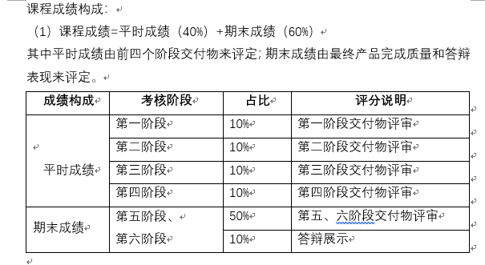
实训评分标准

Slide 11
目录
学院实训课程介绍
本次实训任务及评分标准
本次实训具体安排

Slide 12
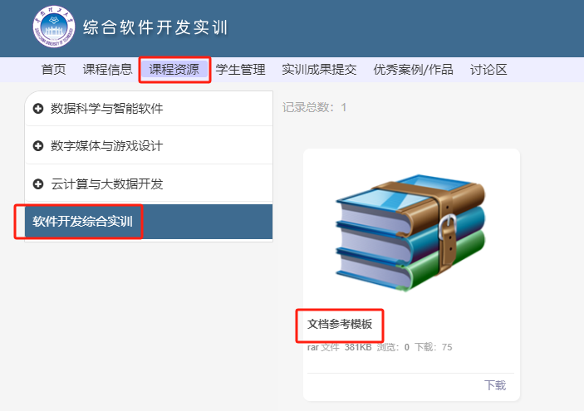
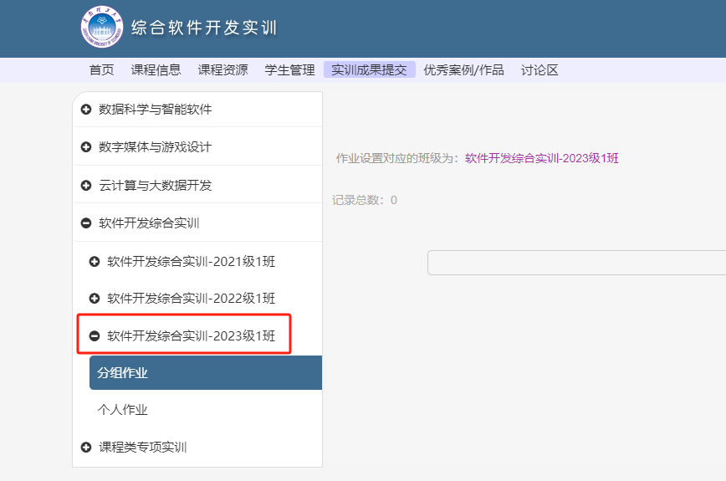
课程网站提交实训阶段性成果
网址：https://ecourse.scut.edu.cn/web/gt/1/index.html?id=19130
用统一认证用户登录
进入“实训成果提交”-“软件开发综合实训-2023级1班“目录提交阶段性成果

Slide 13
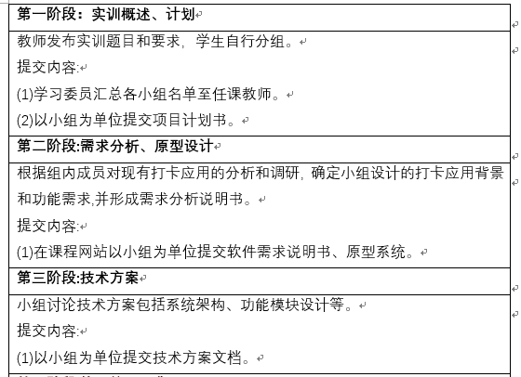
具体安排

Slide 14
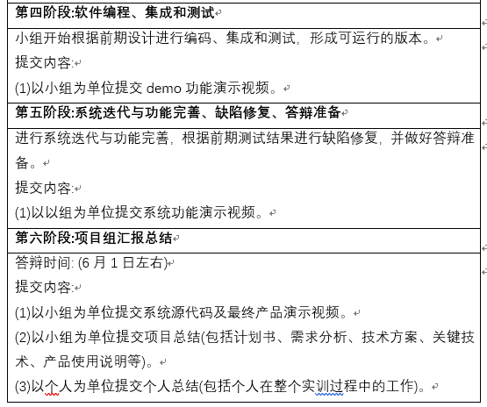
具体安排（续）

Slide 15
提交材料清单
实训计划书（实训任务、小组分工及时间安排）
实训综合报告（至少包括分析、设计、测试、总结等4份文档）
个人总结（个人完成的任务、贡献及个人评价）
完整的程序代码
答辩PPT和演示视频

Slide 16

预祝大家实训快乐！
华南理工大学软件学院
2025年3月17日

